Slide 1
Отделение муниципального автономного общеобразовательного учреждения «Малышенская средняя общеобразовательная школа» Детский сад «Василёк» с.Евсино
«Волшебство камешек Марблс»
Подготовила:
Старший воспитатель
Пайль Ирина Николаевна

Slide 2
«Игра -это огромное светлое окно, через которое в духовный мир ребенка вливается живительный поток представлений, понятий об окружающем мире. Игра - это искра, зажигающая огонек пытливости и любознательности». В.А.Сухомлинский

Slide 3
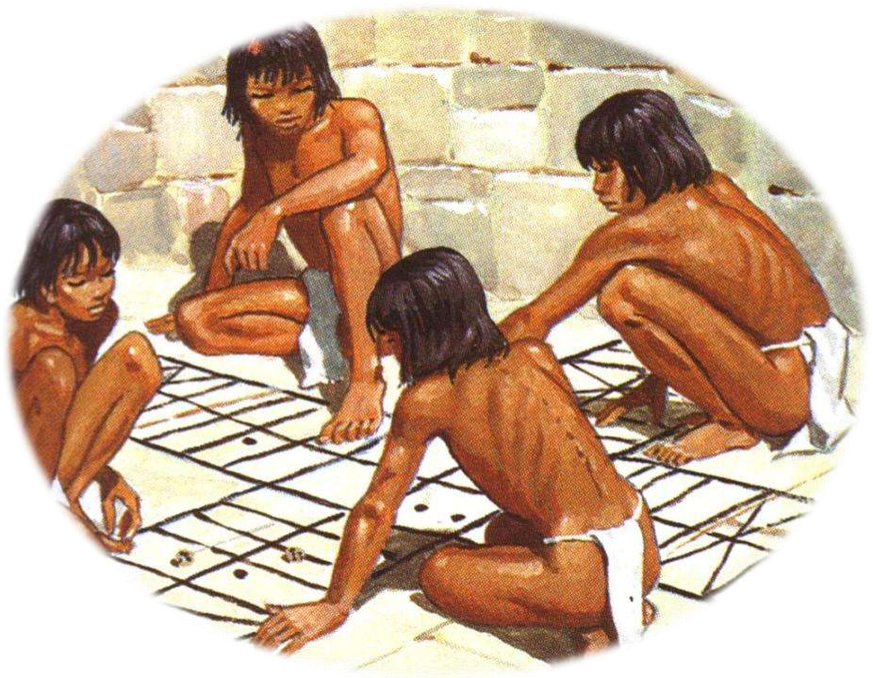
Анализируя возможности нетрадиционных методов и технологий, для меня педагогической находкой стали камешки Марблс
История появления МАРБЛС
Марблс – далекий
потомок глиняных шариков, которые многие тысячи лет назад служили игрушками для древних людей. Шарики получили свое название от английского «marbls» (то есть мраморные).
Шарики имеют разнообразную
цветовую гамму.

Slide 4
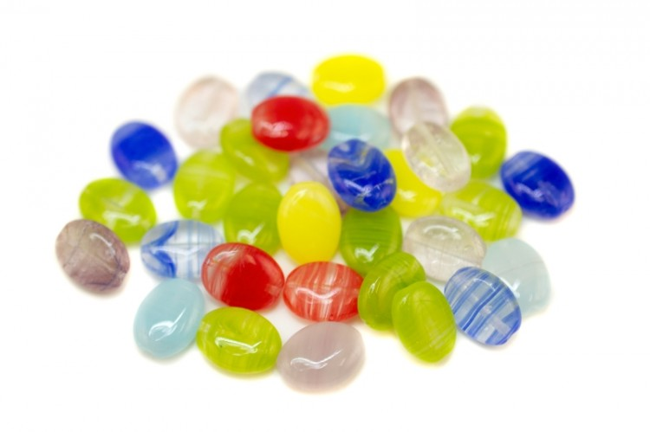
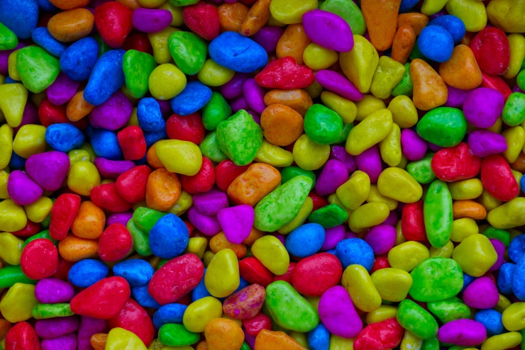
Виды камешек
Камешки – кабашоны ( в переводе «шляпка от гвоздя») удобны в применении, они не перекатываются.
Морские камешки — интересный, доступный природный материал для сенсорного развития, и к тому же многогранный материал для множества маленьких затей. Дети очень любят собирать различные камушки и играть с ними, их привлекает всё таинственное, а камни обладают какой-то неведомой энергетикой.

Slide 5
Камешки Марблс – материал, который отвечает требованиям ФГОС, может быть успешно использован в работе с детьми разного возраста, с разными образовательными потребностями.
Они имеют разнообразные оттенки, цвета, красота которых завораживает настолько, что и взрослым и детям хочется к ним прикоснуться, подержать в руках. А главное их предназначение это веселые, полезные и простые игры. Радостные эмоции повышают работоспособность, снижают утомляемость, это благотворно сказывается на общем состоянии здоровья детей.
Использовать данные камешки можно с 2-3 лет и старше.
Материал может использоваться как в организованной образовательной деятельности (групповой, подгрупповой, индивидуальной) деятельности детей.
Камешки «Марблс» являются полифункциональным пособием, которое находит применение во всех образовательных областях.
Это вариативный материал. Игры и игровые приемы с данным материалом используются в зависимости от поставленных целей и задач.
Все упражнения могут варьироваться от возраста детей, их развития, заинтересованности в игре.

Slide 6
Использование в работе с детьми дошкольного возраста камешек способствует достижению следующих результатов:
- развитие мелкой моторики,
- упражнению в последовательной смене тонуса мускулатуры рук ребенка;
- развитие пространственных представлений;
- обогащение словарного запаса детей дошкольного возраста;
- развитие глазомера, тактильного ощущения, эстетическое восприятия;
- формирование образного мышления, зрительной памяти;
- воспитание дисциплинированности, усидчивости.

Slide 7
Разделы для работы с камешками Марблс:
развитие тактильно-двигательного восприятия ( игры: «Знакомство», «Золушка», «Найди предмет», «Волшебный мешочек», «На море» и т.д);
формирование сенсорной культуры (сенсорные эталоны – форма, цвет, величина) (игры: «Тропинки», «Змейка», «Радуга –дуга», и т.д);
развитие восприятия пространства ( игры: «Лабиринт», «Помоги друзьям» и т.д) ;
развитие творческих способностей « игры: «Создай свою картину», «Летняя полянка», «Сезонное дерево» , «Нарисуй рисунок камешками марблс»);
развитие речи( Игры: « Лабиринт сказок», « Составь предложение», « Назови правильно», « Идём в гости» и т.д);
формирование буквенного анализа ( «Знакомство с буквой» «Звуко- буквенный состав слова»; и т,д)

Slide 8
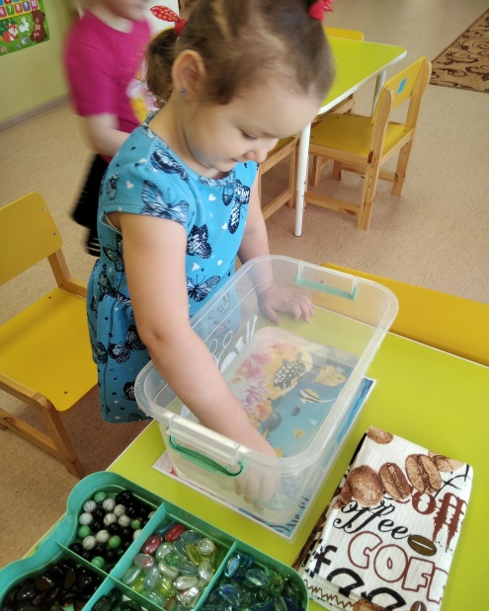
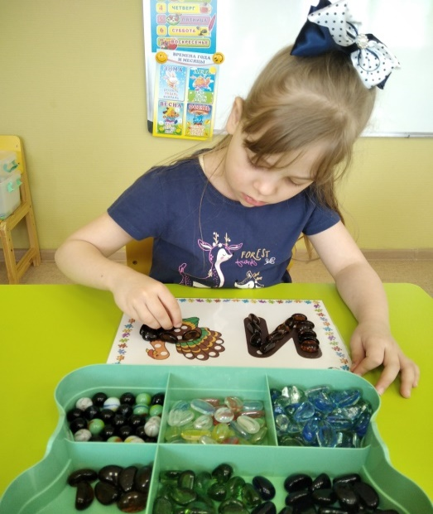
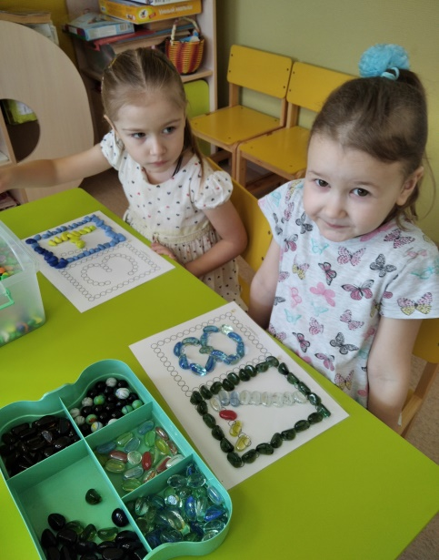
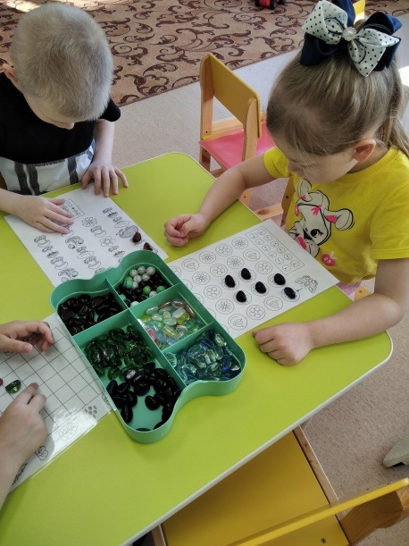
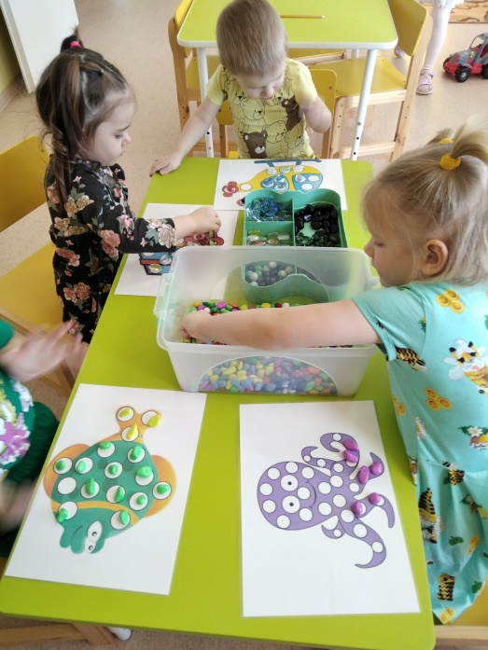
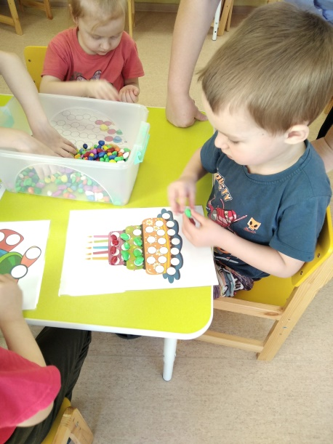

Slide 9
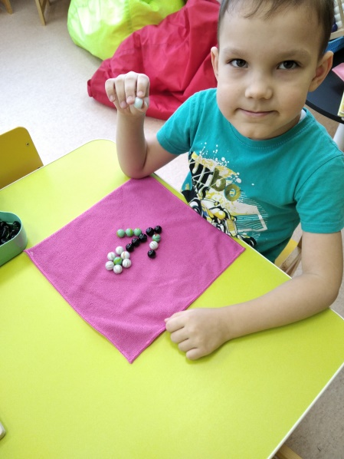
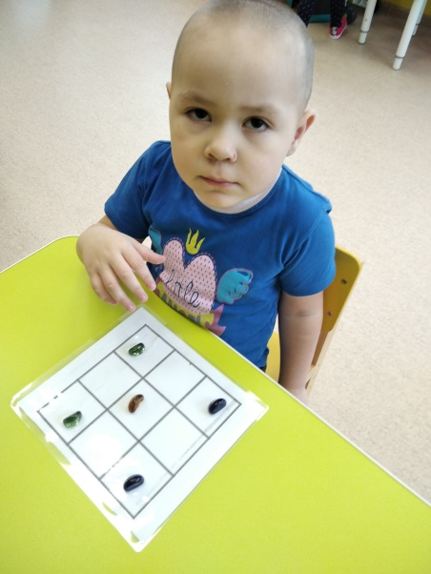
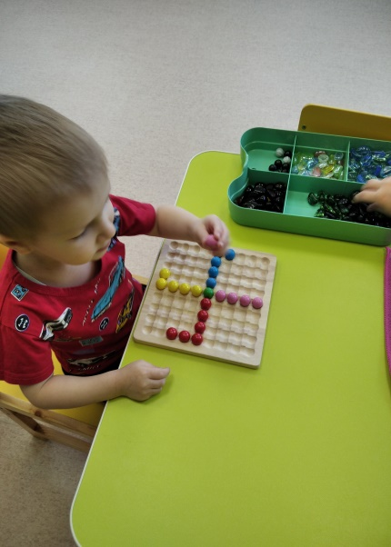
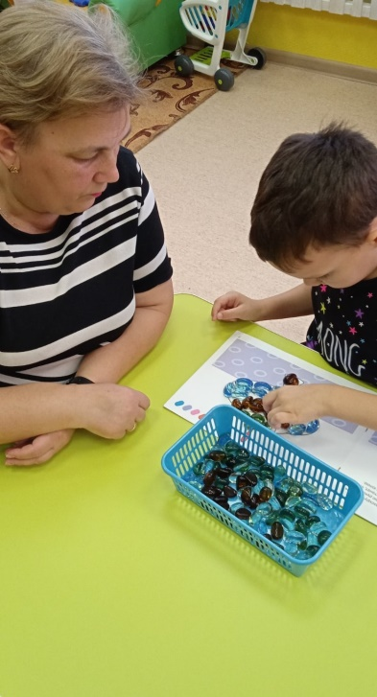
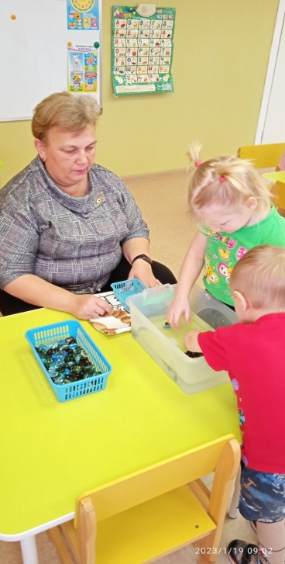
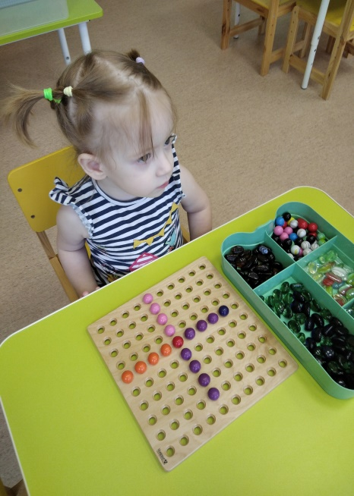

Slide 10
Рекомендации при работе с камушками Марблс
соблюдать гигиену рук;
соблюдать осторожность при игре, так как камешки хрупкие;
соблюдать безопасность: выполнение упражнений с камешками не предполагает использования их детьми в самостоятельной деятельности, только под присмотром взрослого.

Slide 11
Диагностика
Входящая
Промежуточная
Сентябрь 2022 г. У детей младшего дошкольного возраста (2-4г) отмечался низкий уровень знаний основных цветов, умения выкладывать камешки, соотнося их с цветом на картинке.
Из 6 воспитанников на начало работы только 2 ребёнка (34%) знали и называли основные цвета (красный, синий, желтый, зеленый), 2 ребёнка (33%) – знали основные цвета, но путали при показе и 2 ребёнка (33%) не знали и не называли основные цвета.
Старшей подгруппе (8 детей) при проведении иследования было установлено, что дети слабо ориентируются в пространстве
Январь 2023г. Все 6 детей младшей подгруппы знают и называют основные цвета, выполняют задания на слух.
В старшей подгруппе еще у 3 детей наблюдаются затруднения в пространственном ориентировании.

Slide 12
Камешки Марблс являются тем эффективным средством, который позволяет:
создать стабильную положительную мотивацию к занятиям;
гармонизировать эмоциональное состояние ребенка;
развивать мелкую моторику, упражнять в последовательной смене тонуса мускулатуры рук ребенка;
дольше сохранять работоспособность ребенка;
обогащать словарный запас;
активизировать потенциальные творческие способности ребенка.

Slide 13
Камешки Марблс - являются настоящим кладом, благодаря которому детство наших детей будет особенным и счастливым. Этот материал универсален в работе с детьми разной возрастной категории, создает максимум возможностей для проявления творчества не только со стороны ребенка, но и со стороны взрослого.

Slide 14
Отделение муниципального автономного общеобразовательного учреждения «Малышенская средняя общеобразовательная школа» Детский сад «Василёк» с.Евсино
«Волшебство камешек Марблс»
Подготовила:
Старший воспитатель
Пайль Ирина Николаевна

